Slide 1
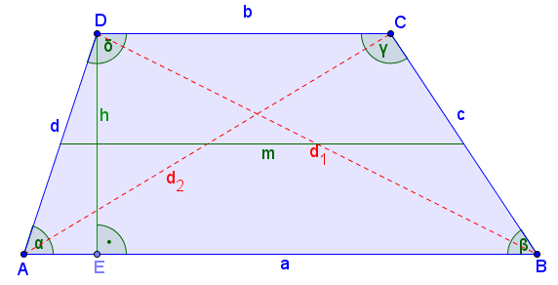
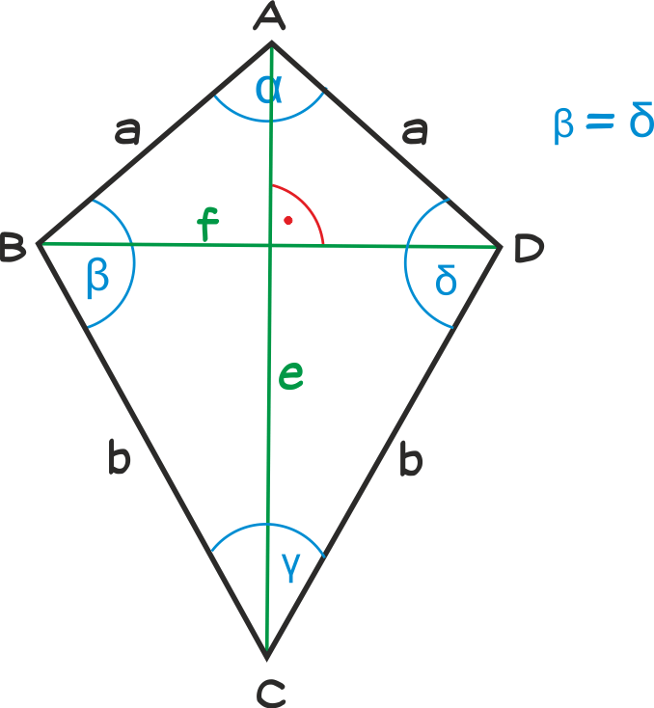
Математика VI разред
Површина трапеза
Површина четвороугла са нормалним дијагоналама

Slide 2
Површина трапеза

Slide 3
Изведимо образац за израчунавање
површине било ког трапеза.
𝑫⦁
𝒃
⦁𝑪
Посматрајмо
трапез 𝑨𝑩𝑪𝑫.
𝒅
𝒄
𝒉
⦁ 𝑬
𝑨⦁
⦁ 𝑩
𝒂
⦁𝑭
Нека је тачка 𝑬 средиште странице 𝑩𝑪 трапеза.
Троугао 𝑫𝑬𝑪„преместимо“ тако да добијемо троугао 𝑨𝑭𝑫 који има исту површину као дати трапез.

Slide 4

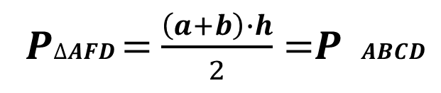
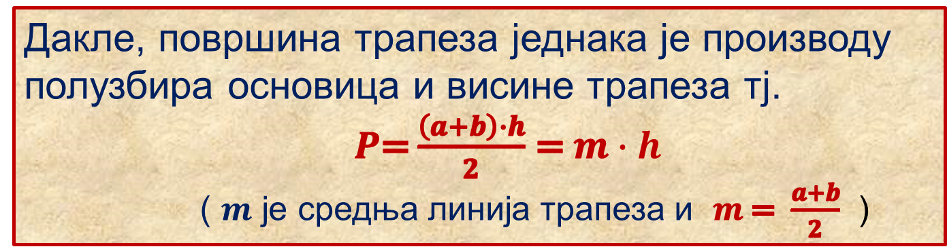
Из ∆𝑩𝑭𝑬≅ ∆𝑫𝑬𝑪 ⇒ │𝑩𝑭│=│𝑫𝑪│=𝒃
⇒ │𝑨𝑭│= 𝒂+𝒃
𝒉 је висина и трапеза и „великог“ троугла, па је:
𝑫⦁
𝒃
⦁𝑪
𝒅
𝒄
⦁ 𝑬
𝑷∆𝑨𝑭𝑫 = $\frac{\left(a+b\right)∙h}{2}$ =𝑷 𝑨𝑩𝑪𝑫
𝒉
𝑨⦁
⦁ 𝑩
𝒂
⦁𝑭
𝒃
Дакле, површина трапеза једнака је производу полузбира основица и висине трапеза тј.
𝑷= $\frac{\left(a+b\right)∙h}{2}$ = 𝒎 $∙h$
( 𝒎 је средња линија трапеза и 𝒎 = $\frac{a+b}{2}$ )

Slide 5
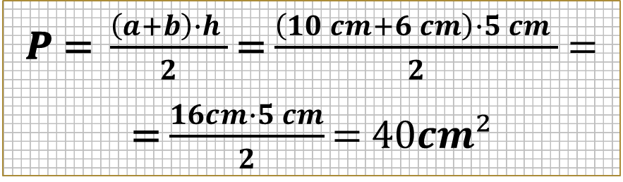
А сада, примери!
Пример 1:
Основице трапеза су 𝒂 = 10 cm и 𝒃 = 6 cm, а висина 𝒉 = 5 cm. Израчунај површину трапеза.
Решење:
𝑷 = $\frac{\left(a+b\right)∙h }{2}$ = $\frac{\left(10 cm+6 cm\right)∙5 cm }{2}$ =
= $\frac{16cm∙5 cm}{2}$ = 40𝒄𝒎²

Slide 6
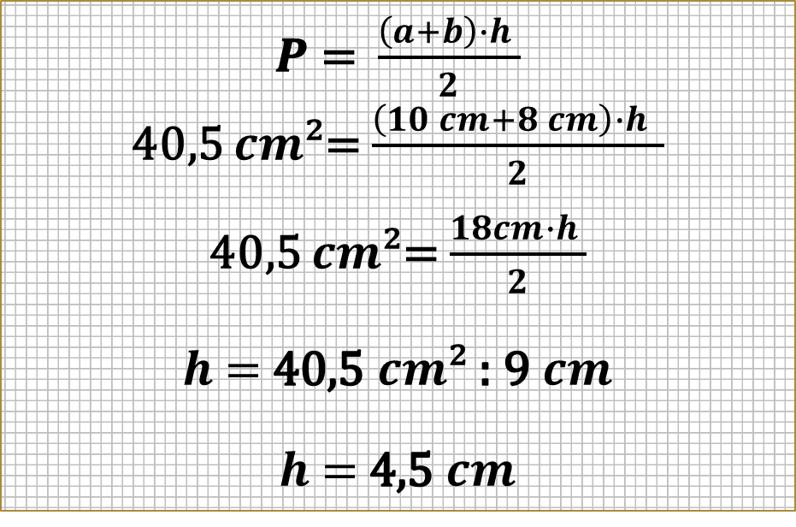
Пример 2:
Израчунај дужину висине трапеза ако су дате дужине основица 𝒂 = 10 𝒄𝒎 и 𝒃 = 8 𝒄𝒎, а површина трапеза је 𝑷 = 40,5 𝒄𝒎².
Решење:
𝑷 = $\frac{\left(a+b\right)∙h }{2}$
40,5 𝒄𝒎²= $\frac{\left(10 cm+8 cm\right)∙h }{2}$
40,5 𝒄𝒎²= $\frac{18cm∙h }{2}$
𝒉 = 40,5 𝒄𝒎² : 9 𝒄𝒎
𝒉 = 4,5 𝒄𝒎

Slide 7
Решења:
Задаци за самостални рад:
1. Ливада облика трапеза има основице
140 m и 80 m. Колико ари има та ливада
ако је растојање између основица 50 m?
2. Однос основица трапеза је 2 : 3. Висина је
8 cm, а површина трапеза је 96 cm².
Израчунај дужине основица.
3. Колика је површина једнакокраког трапеза
чије су основице 𝒂 = 10 cm и 𝒃 = 6 cm, а
угао на основици је 45°?

Slide 8
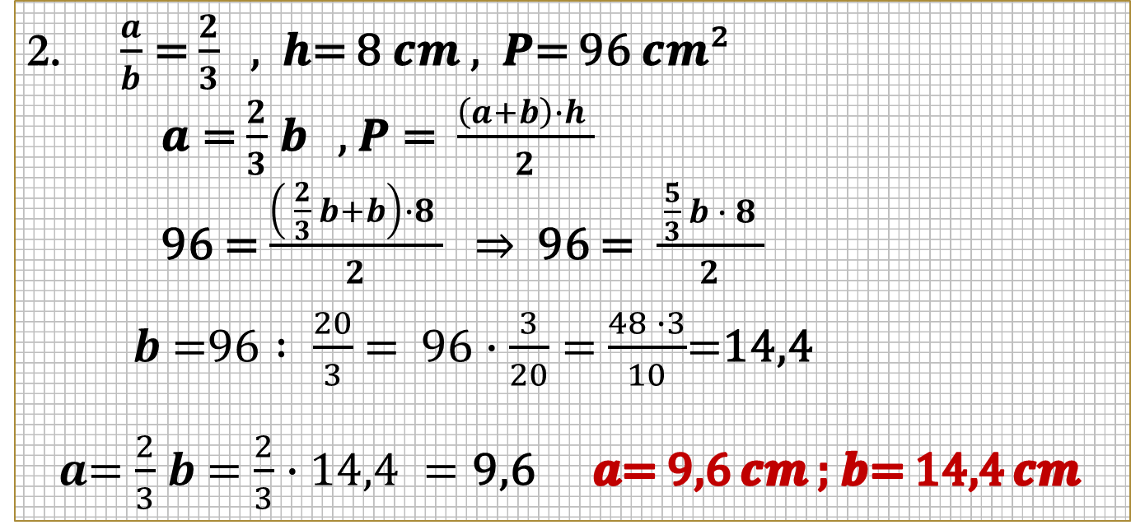
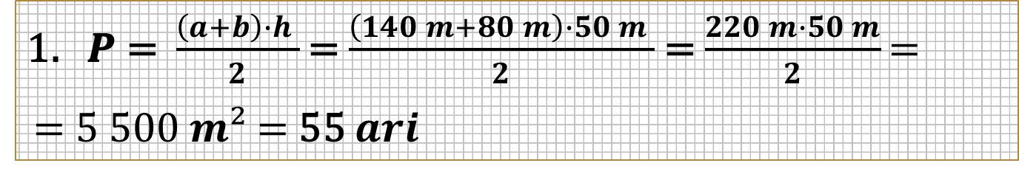
Решења задатака:
1. 𝑷 = $\frac{\left(a+b\right)∙h }{2}$ = $\frac{\left(140 m+80 m\right)∙50 m }{2}$ = $\frac{220 m∙50 m}{2}$ =
= 5 500 𝒎² = 55 𝒂𝒓𝒊
$\frac{a}{b}$ = $\frac{2}{3}$ , 𝒉= 8 𝒄𝒎 , 𝑷= 96 𝒄𝒎²
𝒂 = $\frac{2}{3}$ 𝒃 , 𝑷 = $\frac{\left(a+b\right)∙h }{2}$
96 = $\frac{\left( \frac{2}{3} b+b\right)∙8 }{2}$ ⇒ 96 = $\frac{ \frac{5}{3} b ∙ 8 }{2}$
𝒃 =$96 : \frac{20}{3}$ = $96∙\frac{3}{20}$ = $\frac{48 ∙3}{10}$=14,4
𝒂= $\frac{2}{3}$ 𝒃 = $\frac{2}{3}$ $∙14,4 =$ 9,6 𝒂= 9,6 𝒄𝒎 ; 𝒃= 14,4 𝒄𝒎
4

Slide 9
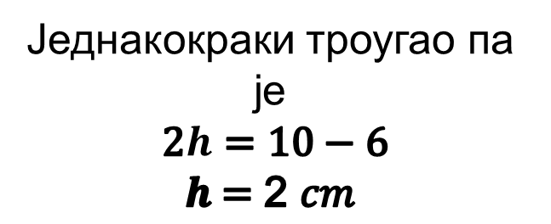
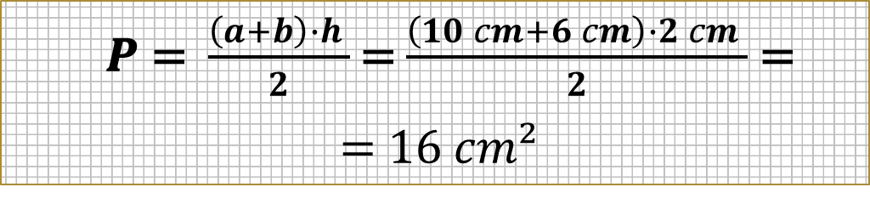
Решења задатака:
3.
6 𝑐𝑚
Једнакокраки троугао па је
$$2h=10−6$$
𝒉 = 2 𝑐𝑚
𝒄
𝒄
𝒉
45°
𝒉
𝒉
10 𝑐𝑚
𝑷 = $\frac{\left(a+b\right)∙h }{2}$ = $\frac{\left(10 cm+6 cm\right)∙2 cm }{2}$ =
= 16 𝑐𝑚²

Slide 10
Површина четвороугла са нормалним дијагоналама
Делтоид
Квадрат
⦜
⦜
⦜
⦜
Ромб

Slide 11
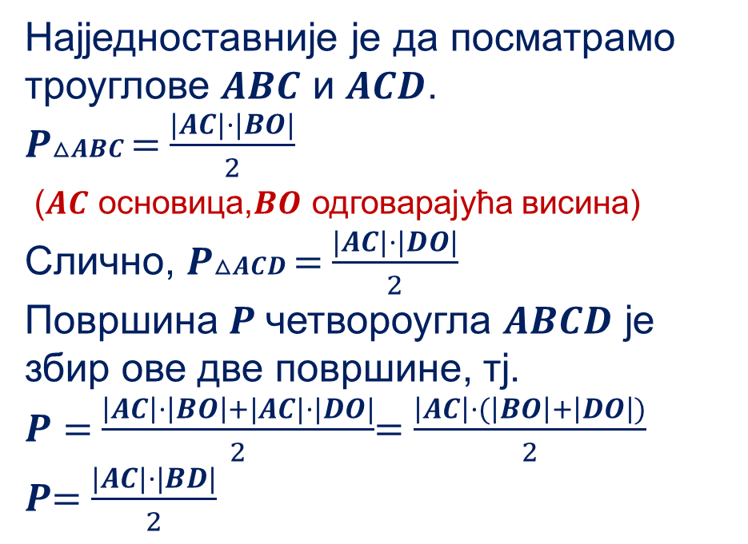
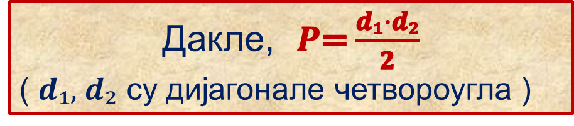
Изведимо образац за израчунавање површине било ког четвороугла са нормалним дијагоналама.
Најједноставније је да посматрамо троуглове 𝑨𝑩𝑪 и 𝑨𝑪𝑫.
𝑷△𝑨𝑩𝑪 = $\frac{|AC|·|BO|}{2}$
(𝑨𝑪 основица,𝑩𝑶 одговарајућа висина)
Слично, 𝑷△𝑨𝑪𝑫 = $\frac{|AC|·|DO|}{2}$
Површина 𝑷 четвороугла 𝑨𝑩𝑪𝑫 је збир ове две површине, тј.
𝑷 = $\frac{\left|AC\right|·\left|BO\right|+|AC|·|DO|}{2}$= $\frac{\left|AC\right|·(\left|BO\right|+\left|DO\right|)}{2}$
𝑷= $\frac{|AC|·|BD|}{2}$
⦁𝑫
𝑨⦁
⦁𝑶
⦁𝑪
⦜
𝑩⦁
Дакле, 𝑷= $\frac{d₁·d₂}{2}$
( 𝒅₁, 𝒅₂ су дијагонале четвороугла )

Slide 12

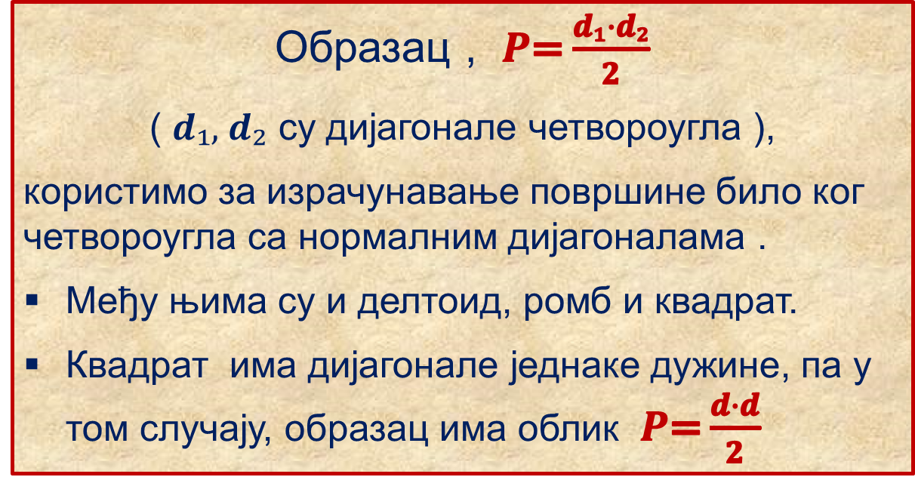
Образац , 𝑷= $\frac{d₁·d₂}{2}$
( 𝒅₁, 𝒅₂ су дијагонале четвороугла ),
користимо за израчунавање површине било ког четвороугла са нормалним дијагоналама .
Међу њима су и делтоид, ромб и квадрат.
Квадрат има дијагонале једнаке дужине, па у том случају, образац има облик 𝑷= $\frac{d·d}{2}$
Следе примери!

Slide 13
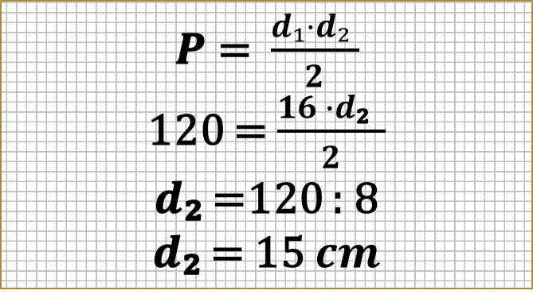
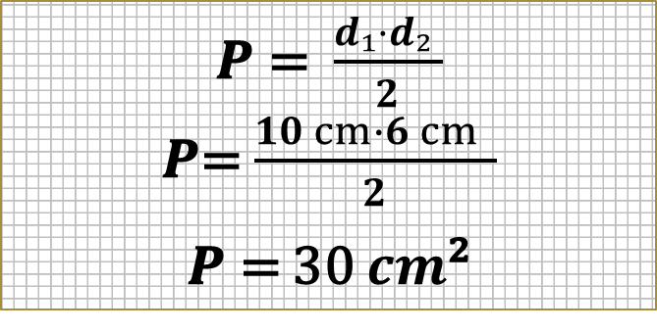
Пример 1:
Израчунај површину ромба чије су дијагонале d1 = 10 𝒄𝒎 и d2 = 6 𝒄𝒎 . Решење:
𝑷 = $\frac{d₁·d₂ }{2}$
𝑷= $\frac{10 cm∙6 cm }{2}$
𝑷 = 30 𝒄𝒎²
Пример 2:
Површина делтоида је 120 𝒄𝒎², а једна дијагонала је
16 𝒄𝒎. Израчунај другу дијагоналу.
Решење:
𝑷 = $\frac{d₁·d₂ }{2}$
120 = $\frac{16 ∙d₂ }{2}$
𝒅₂ =120 : 8
𝒅₂ = 15 𝒄𝒎

Slide 14
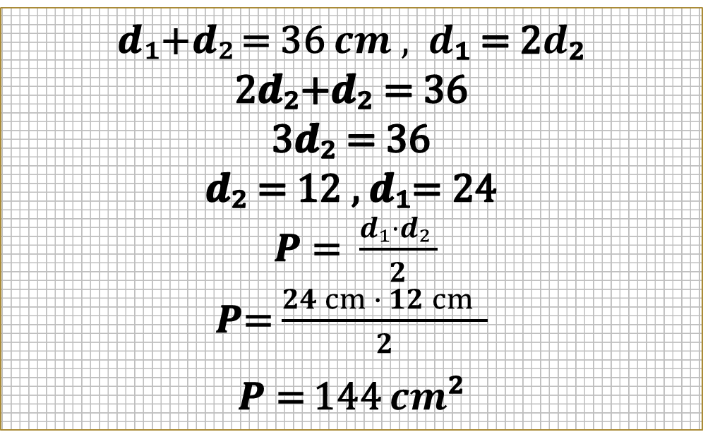
Пример 3:
Збир дужина дијагонала ромба је 36 𝒄𝒎 , при чему је једна дијагонала два пута дужа од друге.
Израчунај површину ромба
Решење:
𝒅₁+𝒅₂ = 36 𝒄𝒎 , 𝒅₁ = 2𝒅₂
2𝒅₂+𝒅₂ = 36
3𝒅₂ = 36
𝒅₂ = 12 , 𝒅₁= 24
𝑷 = $\frac{d₁·d₂ }{2}$
𝑷= $\frac{24 cm ∙ 12 cm }{2}$
𝑷 = 144 𝒄𝒎²

Slide 15

ХВАЛА НА ПАЖЊИ!
Делтоид
Квадрат
⦜
⦜
⦜
⦜
Ромб

